Slide 1
融媒体创新创业
主讲人：李新

Slide 2
01
目录
融媒体创新创业——概念篇
CONTENTS
02
融媒体创新创业——案例篇
03
融媒体创新创业——内容篇
04
融媒体创新创业——形态篇
05
融媒体创新创业——技术篇
06
融媒体创新创业——运营篇

Slide 3
5
融媒体创新创业——技术篇
5.1九宫图

Slide 4
1. 九宫图
请在此处添加小标题
1.1概念
在内容创业平台流行的九宫图，一般是指九宫格图，其形状是以九个方格组成，借用九个方格之间的关系，可以产生无限创意，从而可以快速地吸引浏览者的注意力。
九宫格图的精髓就是九张图片要围绕一个主题核心展开，九张图片之间要有逻辑上的关联性，切忌随心所欲，胡乱乱发。其次在视觉上要有足够强的冲击力。

Slide 5
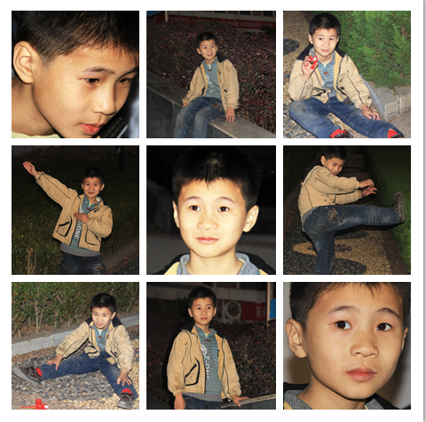
1. 九宫图
请在此处添加小标题
1.2九宫图的制作
PPT制作九宫图
PS制作九宫图
美图秀秀制作九宫图

Slide 6
01
PPT制作一个九宫图，并发布到朋友圈
实战演练
02
PS制作一个九宫图，并发布到朋友圈
03
美图秀秀制作一个九宫图，并发布到朋友圈

Slide 7
5
新媒体平台内容创业——技术篇
5.2创意云文字

Slide 8
2. 创意云文字
请在此处添加小标题
1.1概念
创意云文字是一种将文字组合成图形来表达某个概念或形象的呈现形式。其组成部分主要有文字和图形：文字是围绕着表现主题展开的相关关键词，图形是以主题为核心的相关图片，文字与图形两者之间从表达内容以及形象展示上互相补充，形成的一种新型文字处理技巧。

Slide 9
2. 创意云文字
请在此处添加小标题
1.2创意云文字的制作
创意文字云的制作方法有很多，相对来说Wordart最好用。首先，在浏览器中输入https：//wordart.com/，进入网站后点击右上角的“SIGN UP”就会出现一个注册界面：依次填写户名、邮箱、密码，点击“Sign up”完成注册。邮箱用QQ邮箱就好。

Slide 10
实战演练
01
用wordart制作一个创意云文字，并发布

Slide 11
5
新媒体平台内容创业——技术篇
5.3H5制作

Slide 12
3. H5
请在此处添加小标题
1.1概念
H5是指第5代HTML，也是指H5语言制作的一切数字产品。HTML是“超文本标记语言”的英文缩写。我们在网上看到的大多数网页都是HTML写成的。2014年10月29日，万维网联盟宣布，经过接近8年的艰苦努力，该标准规范终于制定完成。

Slide 13
3. H5
请在此处添加小标题
1.2 H5的类型—视频类
视频类H5大多以全屏视频的形式存在，能够减少其他因素对用户的干扰，H5的体验不会轻易被中断，而且用视频能够展现出一些H5程序实现不了的特效，结合音乐和音效更能让用户全身心沉浸。扫码下面二维码可以体验视频型H5《绝地求生：玩真的，才刺激！》。

Slide 14
3. H5
请在此处添加小标题
1.2 H5的类型—合成类
合成类H5一般以恶搞、幽默居多，其套路本质是“套模板，伪订制”，用户先将自己的内容与系统模板合成，才能看到后续“半订制化”的内容呈现。如上传照片可合成明星合影/准考证/军装照、填写名字生成新闻头条；还有一种是画图，如网易在奥运期间出的“画小人”，画出的小人会结合到后续的场景中，类似的还有秘密花园填色游戏，你画我猜等。扫码下面二微码可以体验合成型H5《八卦电台》。

Slide 15
3. H5
请在此处添加小标题
1.2 H5的类型—数据应用型 H5
数据应用类H5是用于数据统计、收集或展示的H5，应用场景丰富（包括抽奖、测试、投票、表单等），创作空间巨大，通常与“线上征集型”活动相结合。 表单类H5：因收集数据而诞生，主要应用于收集用户信息。如在邀请函中收集参与嘉宾的信息，抽奖活动中收集中奖用户信息，征文比赛中收集作品及作者信息，摄影比赛中收集图片作品以及漂流瓶活动等。页面上会设置输入框或图片上传框。扫码下面二维码可以体验数据应用型 H5《小米手机：无聊治愈》。

Slide 16
3. H5
请在此处添加小标题
1.2 H5的类型—技术型 H5
技术型H5通常以炫酷的高科技呈现作为卖点，在多维空间、视听感受、交互程度上都技高一筹。常见的有全景/VR、3D、重力感应、双屏互动等表现形式。扫码下面二维码可以体验技术型 H5《守护众众熊》。

Slide 17
3. H5
请在此处添加小标题
1.2 H5的类型—模拟型 H5
主要是模拟各种日常熟悉的设备场景，如手机来电、微信聊天界面、朋友圈、手机操作界面及各类APP界面等。模拟型H5的形式可以是跟明星名人有关，抓住的是用户与明星、名人近距离互动的新鲜感；也可以是通过模拟用户操作界面的实时动态，将用户带入设定情境或人设中。扫码下面二维码可以体验模拟型H5《这个陌生来电你敢接吗》。

Slide 18
3. H5
请在此处添加小标题
1.2 H5的类型—营销游戏型 H5
据说每4个H5，就有一个是H5游戏，而营销游戏H5就是在游戏的基础上加入营销目的，画面通常会置入广告。常见的游戏H5有密室逃脱类、剧情游戏类、以及棋牌、迷宫、打地鼠等小游戏。扫码以下二维码可以体验营销游戏型 H5《人生在世，最痛苦莫过怎么选都是错的！》。

Slide 19
3. H5
请在此处添加小标题
1.2 H5的类型—展示型 H5
展示类H5是最常见的移动H5网页，因其交互形式简单（翻页）、制作快捷（套图），应用上非常广泛，包括邀请函、多媒体新闻、相册、动态海报等。扫码下面二维码可以体验展示型 H5《这有一封来自董浩叔叔的邀请函》。

Slide 20
3. H5
请在此处添加小标题
1.3 H5的制作
初学者在无代码基础的情况下，最好通过免代码设计平台设计H5作品。H5的在线制作平台有易企秀、MAKA、兔展、百度H5、初见等。
在注册的时候，最好统一用微信账号登录，这样方便管理、分享，也可以免去重新登录的蛮烦。我们以兔展为例，讲解H5的设计方法和操作步骤。

Slide 21
实战演练
01
用兔展制作一个H5，并发布

Slide 22
5
新媒体平台内容创业——技术篇
5.4二微码制作

Slide 23
4. 二微码
请在此处添加小标题
1.1概念
二维码又称二维条码，常见的二维码为QR Code，QR全称Quick Response，是一个近几年来移动设备上超流行的一种编码方式，它比传统的Bar Code条形码能存更多的信息，也能表示更多的数据类型。

Slide 24
4. 二微码
请在此处添加小标题
1.2二微码的制作
制作二微码可以下载二微码生成器本地生成，如PSQREdit、二维码大师、草料二微码生成器、彩色二维码生成器。也可以在线生成二微码，如果要求很简单，可以用最简单的二微码在线生成器。如果要求复杂一点，可以登录专门的在线二维码制作网站。

Slide 25
实战演练
01
用草料二微码制作一个二微码

Slide 26
5
新媒体平台内容创业——技术篇
5.5短视频的制作

Slide 27
5. 短视频
请在此处添加小标题
Effects
Adobe After Effects简称“AE”是Adobe公司推出的一款图形视频处理软件，适用于从事设计和视频特技的机构，包括电视台、动画制作公司、个人后期制作工作室以及多媒体工作室。属于层类型后期软件。
会声会影
高清视频剪辑、编辑、制作软件会声会影功能灵活易用，编辑步骤清晰明了，即使初学者也能在软件的引导下轻松制作出好莱坞级的视频作品。
Premiere
Adobe Premiere是一款常用的视频编辑软件，由Adobe公司推出。Adobe Premiere是一款编辑画面质量比较好的软件，有较好的兼容性，且可以与Adobe公司推出的其他软件相互协作。目前这款软件广泛应用于广告制作和电视节目制作中。 其最新版本为Adobe Premiere Pro CC 2018 。
1.1制作的主要软件
快剪辑
快剪辑是360浏览器推出的一款小视频制作剪辑软件。
爱剪辑
爱剪辑是最易用、强大的视频剪辑软件，也是国内首款全能的免费视频剪辑软件。

Slide 28
请在此处出添加幻灯片标题
定选题
选题要有用户思维，解决用户的焦虑、击中用户的痛点；选题要注重趣味性及情感传达；选题要来自生活，接地气，从群众中来到群众中去；选题要关注当下热点，具有时代气息。
1
上传发布
写分镜头脚本
把短视频上传到传播平台，上传的时候要制作好视频标题、封面和相关标签。短视频标题要和视频内容要相关联，同时要有吸引力，能吸引点击阅读。视频封面要有统一的LOGO，能让别人记住。标签要多且长尾一点，当然要和视频内容相关。标签可以获得精准的推荐。
5
2
分镜头脚本的作用，就好比建筑大厦的蓝图，是摄影师进行拍摄，剪辑师进行后期制作的依据和蓝图，也是演员和所有创作人员领会导演意图，理解剧本内容，进行再创作的依据。
1.2短视频制作的流程
后期制作
4
3
拍素材
用视频制作软件对拍摄的视频素材按照分镜头脚本进行剪辑，同时根据实际情况配字幕，配解说，配音乐，配动画，配特效，配片头片尾。
根据主题要求和分镜头脚本把短视频素材拍出来，拍摄的时候要尽量多拍一点，以便于后期的剪辑。一般素片比1：10左右，大概1分钟的视频要拍摄10分钟的素材。

Slide 29
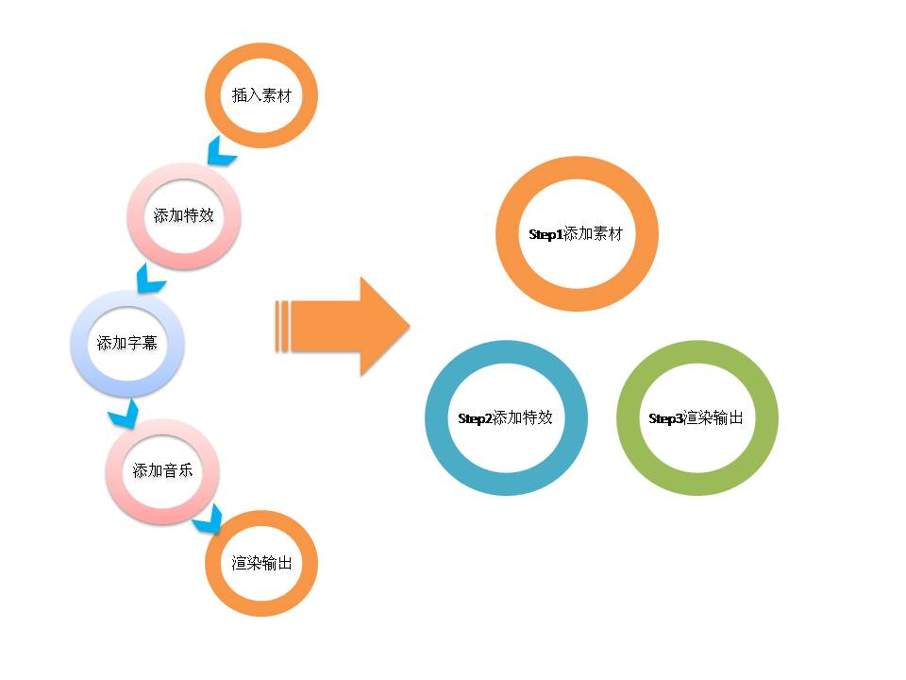
5. 短视频
请在此处添加小标题
1.3短视频的制作（会声会影为例）

Slide 30
01
实战演练
请用会声会影制作一个短视频，并发布到抖音和快手。

Slide 31
感谢大家

